Slide 2
Retos
Investigación
Universidad
Institucional
Internacional
Nacional
Unidad de Investigaciones
En cifras

Slide 3
Unidad de Investigación
Misión
Gestores
Proyectos 2017
Objetivos estratégicos e indicadores de gestión académica
Visión
Funciones
Objetivos estratégicos e indicadores de gestión administrativa

Slide 4
Misión
Unidad de Investigación
La Unidad de Investigación asesora, apoya, acompaña y articula todos los procesos de investigación y gestión del conocimiento de la Universidad Santo Tomás con pertinencia social, en el marco de la misión institucional, respondiendo a las necesidades del país y a los entornos mundiales. Procurando la articulación permanente de la docencia- investigación y proyección social con responsabilidad ética, capacidad de respuesta e innovación, pasión por el trabajo, compromiso institucional y disposición de servicio.

Slide 5
Visión
La Unidad de Investigación en el año 2027 será reconocida por su liderazgo en la Universidad y el país por su capacidad de innovar y liderar procesos de gestión del conocimiento en la Universidad, en el marco de la visión institucional. Contribuyendo, de forma eficaz y eficiente a que la Universidad se consolide como una institución generadora de nuevo conocimiento con pertinencia e impacto social.

Slide 6
INNOVADORES
PASIÓN POR SU TRABAJO
DISPOSICIÓN PARA APRENDER
GRAN CAPACIDAD DE SERVICIO
Apoyar
Articular
GESTORES DEL CONOCIMIENTO
Asesorar
Acompañar
FUNCIONES
Unidad de Investigación

Slide 7
Unidad de Investigación 2017
Departamento de Humanidades
División de Ciencias Sociales
Julián Pacheco
División de Filosofía y Teología
División de Ciencias Económicas y Administrativas
Departamentos e Institutos
División de Ciencias de la Salud
Camila Suárez Acevedo
Ana María Luque
División de Ciencias Jurídicas y Políticas
División de Ingenierías
Carlos Eduardo Marcucci

Slide 8
Objetivos estratégicos e indicadores de gestión administrativa
Proceso: Formación para la investigación- generación de capacidades en investigación
División | No investigadores que participa en cursos de formación en investigación | No de Semilleros de Investigación | No de Jóvenes investigadores | No de estrategias e iniciativas en la formación para la investigación
Proceso- Producto- Resultado: seguimiento semestral/ anual
Seguimiento a la ejecución de recursos destinados a proyectos de investigación: No proyectos con seguimiento a la ejecución | No soluciones a dificultades administrativas en la ejecución presupuestal/ No de inconvenientes informados | No proyectos de investigación Convenios o cooperación con entidades nacionales | No proyectos de investigación Convenios o cooperación con entidades internacionales | No de redes temáticas de investigación en las que participan los investigadores

Slide 9
Objetivos estratégicos e indicadores de gestión académica
Proceso- Producto- Resultado: seguimiento semestral/ anual
División | No Grupos de Investigación/ Clasificación Colciencias | No de proyectos de Investigación activos | No artículos en Revistas ISI- SCOPUS | No artículos tipo D Colciencias | No libros y capítulos de libro en editoriales nacionales
Proceso- Producto- Resultado: seguimiento semestral/ anual
Resultado: efectos a mediano y largo plazo
No libros y capítulos de libro en editoriales internacionales | No Productos de desarrollo tecnológico innovación (patentes, software, nuevas empresas, spin offs.) | Formación de capital humano No Tesis de maestría defendidas No Tesis de doctorado defendidas No Jóvenes investigadores | No reconocimientos por productos derivados de la investigación | No grupos A y A1 en Colciencias | No artículos cuartiles 1 y 2 JCR y SJR | Recursos financieros de convocatoria externa

Slide 10
Objetivos estratégicos e indicadores de gestión académica
Proceso- Producto- Resultado: seguimiento semestral/ anual
División | No Grupos de Investigación/ Clasificación Colciencias | No investigadores junior- senior- asociado | No investigadores normalizados/medición impacto social | No de proyectos de Investigación activos | No artículos en Revistas ISI- SCOPUS | No artículos tipo D Colciencias | No libros y capítulos de libro en editoriales nacionales
Proceso- Producto- Resultado: seguimiento semestral/ anual
Resultado: efectos a mediano y largo plazo
No libros y capítulos de libro en editoriales internacionales | No Productos de desarrollo tecnológico innovación (patentes, software, nuevas empresas, spin offs.) | Formación de capital humano No Tesis de maestría defendidas No Tesis de doctorado defendidas No Jóvenes investigadores | No reconocimientos por productos derivados de la investigación | No grupos A y A1 en Colciencias | No artículos cuartiles 1 y 2 JCR y SJR | Recursos financieros de convocatoria externa

Slide 11
Proyectos 2017
1
1
Formación para la investigación
Consolidación de grupos de investigación
Consolidación y seguimiento proyectos de investigación
2
3

Slide 12
Proyectos 2017
Visibilidad e impacto social de la producción académica
Revisión y consolidación de las líneas de investigación
Consolidación SIGI- Lineamientos y Política de Investigación
4
5
6

Slide 13
Proyectos 2017- Actividades
1
Formación para la investigación
CURSO- INTERNACIONAL DE PROFUNDIZACIÓN EN INVESTIGACIÓN: Temas estratégicos: Ciencia- Tecnología e Innovación en el mundo; Aplicaciones ISI- SCOPUS; Visibilidad e impacto de la producción académica; Índices de impacto social; Gestión de recursos para la investigación, patentes y transferencia tecnológica.
CURSO- TALLER DE VERANO: Elaboración de proyectos de investigación; Manejo de gestores bibliográficos; Escritura – Científica en Inglés.
WORK- SHOP: Innovación y creatividad.

Slide 14
Proyectos 2017- Actividades
2
Consolidación de los grupos de investigación
Acompañamiento: Actualización y verificación de la producción académica Plataforma Scienti- Colciencias- Preparación Medición de Grupos
Normalización de investigadores ORCID- Repositorio Institucional- Visibilidad de productos de investigación: PLUM X.
Alianzas estratégicas con grupos institucionales, nacionales e internacionales: estrategia para optimizar la inversión en investigación.

Slide 15
Proyectos 2017- Actividades
3
Consolidación y seguimiento de proyectos de investigación
Consolidación de los proyectos de Facultad y FODEIN en la Unidad de Investigación
Presentación de los proyectos vigentes por área del conocimiento
Seguimiento de la ejecución presupuestal de los proyectos aprobados
Actualización de la convocatoria para presentación de proyectos FODEIN
Revisión y seguimiento de las líneas de investigación de la Universidad

Slide 16
Proyectos 2017- Actividades
4
Visibilidad e impacto social de la producción académica
Normalización de investigadores ORCID- Repositorio Institucional- Visibilidad de productos de investigación: PLUM X.
GENERACIÓN DE LA PLATAFORMA DE GESTIÓN DEL CONOCIMIENTO: VINCULO DOCENCIA- INVESTIGACIÓN- PROYECCIÓN SOCIAL.
Estrategia de visibilidad de los libros producto de investigación de la Universidad.
Evaluación y seguimiento de las publicaciones de la Universidad.

Slide 17
Proyectos 2017- Actividades
5
Revisión y consolidación de las líneas de investigación y campos de acción institucionales
Revisión y acompañamiento a grupos de investigación en cuanto a líneas de investigación activas y medulares.
Consolidación del trabajo de campos de acción de la Universidad.
6
Consolidación del SIGI- Lineamientos y Política de Investigación

Slide 18
Efectos sobre los grupos de investigación
Efecto arrastre: Capital Relacional
Aumentar la visibilidad
Impacto científico internacional
Inserción a la comunidad científica global
Universidades con islas
Grupos en diferentes niveles
Necesidad de políticas que permitan satisfacer las necesidades de todos para su desarrollo
Objetivo Grupos de Investigación

Slide 19
Entorno nacional
Financiación
América Latina: 3%
Colombia es excepcional: 22% universidades
Las IES Colombia concentran 89,9% de los Doctorados
Déficit de Doctores
7 por millón de habitantes
320 Doctores en 2013
50 años para que el 50% de los docentes del país tengan doctorado
Política Científica Nacional: modelo de desarrollo del país
Cantidad, calidad y pertinencia
Entorno Nacional
Tipo de IES en Colombia
1% Docente e investigadora consolidada
1,5% Docente con investigación
5% Docente con algo de investigación
93% Docente

Slide 20
Entorno institucional
Capacidades: investigadores formados
Programas de Desarrollo Tecnológico
Normatividad y organización
Fomentar Centros de Investigación e Institutos
Cultura de la investigación: En Colombia no hay cultura colaborativa
Interacción entre la investigación y el sector productivo
Financiación disponible
Capacidad para captación de recursos externos: nacional, sectores sociales y productivos
Entorno Institucional

Slide 21
Grandes Retos
INSTITUCIONAL
NACIONAL
INTERNACIONAL

Slide 22
Entorno Institucional
Desarrollar capacidades para responder a la dinámica nacional e internacional con identidad institucional
Entorno Nacional
Indicadores Scienticol- Colciencias
Entorno internacional
Indicadores mundiales CyT: índice H, Scopus.
Impacto social: métrica Google Académico

Slide 23
Métricas utilizadas para medir visibilidad e impacto en publicaciones científicas.
IMPACT FACTOR
ALTMETRIC
(Redes sociales)
SCIMAGO
JOURNAL
RANKING
Q1
Q2
Q3
Q4
METRICAL
JOURNAL
EIGEN
FACTOR
SJR
INDICADORES NORMALIZADOS POR CAMPO
SNIP
IPP

Slide 24
Impacto social: transferencia de tecnología e innovación como la aplicación del conocimiento a la solución de problemas concretos y satisfacción de necesidades, capaz de generar un valor agregado.
PATENTES DE INVENCIÓN
MODELOS DE UTILIDAD
DISEÑOS INDUSTRIALES MARCAS Y SIGNOS DISTINTIVOS
VARIEDADES VEGETALES Y NUEVAS RAZAS ANIMALES
SOFTWARE
CONSULTORÍAS TÉCNICAS
SPIN OFF
START UP
EMPRESAS CULTURALES.
Mediciones Normalizadas

Slide 25

Estrategias para la
Divulgación del
Conocimiento.

Slide 26

“En una sociedad democrática, los ciudadanos necesitan tener unos conocimientos básicos de las cuestiones científicas, de modo que puedan tomar decisiones informadas y no depender únicamente de los expertos”
Stephen Hawking

Slide 27
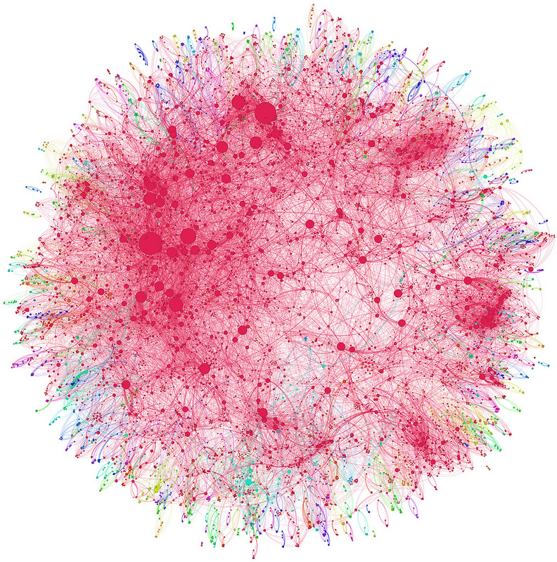
Recursos sociales científicos.
¿Como usar redes sociales como apoyo a la investigación?

Slide 28

Recursos sociales.

Slide 29
Recursos sociales científicos.
¿Como aprovechar las redes sociales como medios de difusión científica?
La publicación electrónica nos permite tener mas que una revista.

Slide 30
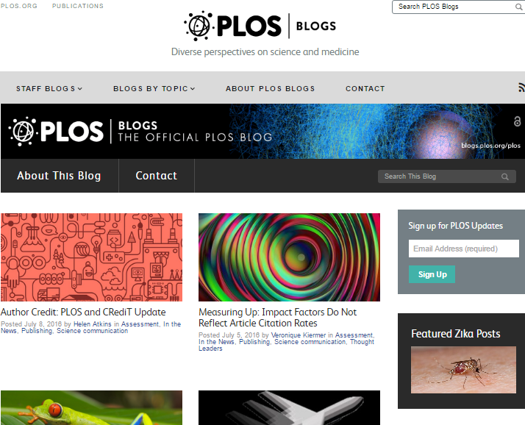
Recursos sociales científicos.
Apariencia llamativa, uso de blogs.
Mejoran el acceso y pueden aumentar el interés en las publicaciones científicas.

Slide 31
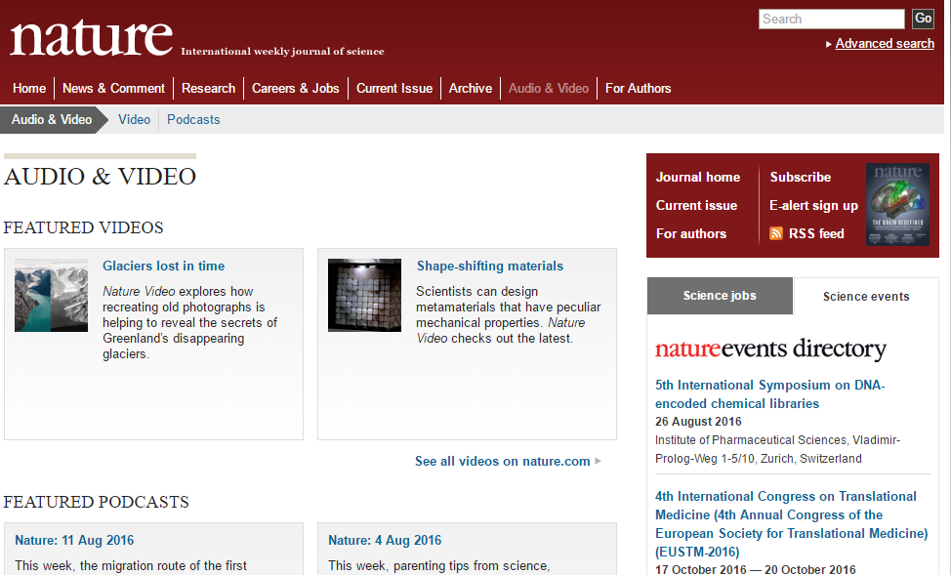
Recursos sociales científicos.
La comunicación escrita es solo una forma de comunicar, la Web permite usar audio y video usando recursos sociales como Youtube.

Slide 32
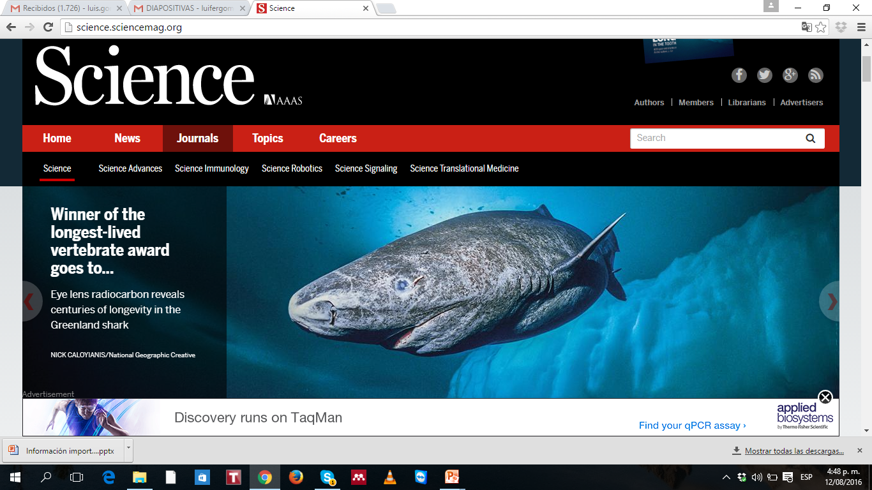
Recursos sociales científicos.
Mas que una revista una plataforma integrada para difusión científica

Slide 33
Unidad de Investigaciones
En cifras

Slide 34
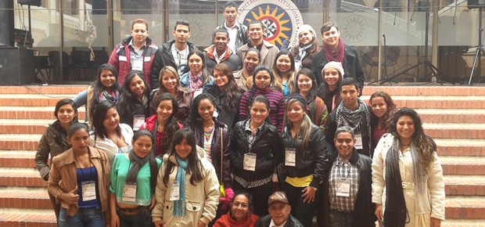
Semilleros de Investigación

Slide 35
Participación Programa de Jóvenes Investigadores de Colciencias
 | Participación de Semilleros de Investigación por áreas del conocimiento
1 | Ciencias naturales | 2
2 | Ingeniería y tecnología | 17
3 | Ciencias Médicas y de la salud | 1
4 | Ciencias Sociales | 44
5 | Humanidades | 23

Slide 36


Slide 37
Participación Programa de Jóvenes Investigadores de Colciencias
 | Participación Programa Jóvenes Investigadores Colciencias
1 | 2013 | 4
2 | 2014 | 9
3 | 2015 | 2

Slide 38


Grupos de Investigación

Slide 39
Grupos de investigación por área del conocimiento
 | Grupos de Investigación por áreas del conocimiento
1 | Ciencias naturales | 2
2 | Ingeniería y tecnología | 7
3 | Ciencias Médicas y de la salud | 6
4 | Ciencias Sociales | 16
5 | Humanidades | 14
 |  | 45

Slide 40
Departamento de Humanidades y Formación Integral
Grupos | Integrantes | H
Aletheia | 14 | 0
Anagnostes | 5 | 0
Demoescuela | 4 | 0
CETHI | 12 | 0
Cátedra Henri Didon | 4 | 0
Catalina de Siena | 4 | 0

Slide 42
División de ingenierías
 | Facultad | Nombre del grupo | No. | Asociado | Junior | H
1 | F. Ingeniería Electrónica | GED | 15 |  |  | 3
2 | F. Ingeniería Electrónica | MEM | 11 | 2 | 4 | 4
3 | F. Ingeniería Mecánica | GEAMEC | 13 | 1 | 3 | 5
4 | F. Ingeniería Mecánica | Calidad y Gestión Integral | 9 |  |  | 0
5 | F. Ingeniería Civil | GIFIC | 13 |  | 1
6 | F. de Ingeniería de Telecomunicaciones | INVTEL | 11 | 1 |  | 0
7 | F. Ingeniería Ambiental | INAM-USTA | 31 | 1 | 3 | 0

Slide 43
Facultad de Filosofía
Facultad de Filosofía
Grupo |  | Asociado | Junior | Impacto
Fray Bartolomé de las Casas | 13 | 1
Fray Saturnino Gutiérrez | 6 | 1 | 1
TLAMATINIME | 1
San Alberto Magno, O.P | 7 | 1
Fray Antón de Montesinos | 13 | 2 |  | 1

Slide 44
Facultad de Teología
Nombre del grupo | Integrantes | Asociado | Impacto social
ETHIKÓS | 9 |  | 0
Gustavo Gutiérrez O.P | 5 | 1 | 0
Mena López Maricel: h: 3

Slide 45
Fray Bartolomé de las Casas. Estudios en Pensamiento Filosófico en Colombia y América Latina- Facultad de Filosofía
López López Edgar | INVESTIGADOR ASOCIADO | 1
Castro Gómez Santiago | NO CATEGORIZADO | 29
Pachón Soto Damián | NO CATEGORIZADO | 3
Reyes Corredor Gloria | NO CATEGORIZADO | 1
Sopo Ángel María | NO CATEGORIZADO | 1
Tovar González Leonardo | NO CATEGORIZADO | 3

Slide 46
Fray Saturnino Gutiérrez | Facultad de Filosofía y Letras | Antolinez Camargo Rafael | NO CATEGORIZADO | 3
 |  | Chica Cañas Francisco Alonso | INVESTIGADOR JUNIOR | 1
 |  | Pérez Villamarín Diego Germán | NO CATEGORIZADO | 0
 |  | Ramirez Angarita Claudio | NO CATEGORIZADO | 0
 |  | Ramirez Peña Luis Alfonso | INVESTIGADOR ASOCIADO | 5
 |  | Solano Suárez Armando | NO CATEGORIZADO | 0

Slide 47
Grupo de investigación Filosófica "San Alberto Magno, O.P" | Facultad de Filosofía y Letras | Antolínez Camargo Rafael | NO CATEGORIZADO | 3
 |  | Eslava Castañeda Edgar Gustavo | NO CATEGORIZADO | 0
 |  | Pachón Soto Damián | INVESTIGADOR ASOCIADO | 2
 |  | Páez Álvarez Ciro Alonso | INVESTIGADOR JUNIOR | 0
 |  | Patiño Barragan Martha Jeaneth | NO CATEGORIZADO | 0
 |  | Pongutá Puerto César Fredy Noel | NO CATEGORIZADO | 0
 |  | Tell María Belén | INVESTIGADOR ASOCIADO | 0

Slide 48
División de Ciencias Económicas y Administrativas
Facultad de Contaduría | Contaduría: ICIS | 14
Facultad de Mercadeo | Consumo y Mercados | 8
F. Negocios Internacionales | Desarrollo Sostenible | 4
F. Negocios Internacionales | Shibumi | 14
F. administración de Empresas | GAIA | 18 | 1
F. administración de Empresas | GIRSA | 1
F. de Economía | Economía y Humanismo | 21
F. de Economía | Protección Social y Salud Pública | 11 | 2
F. Estadística |  | 15 | 2

Slide 49
Departamentos e Institutos
Departamentos e Institutos | Grupos |  | Junior
Lenguas Fray Bernardo de Lugo | USTA-Learning | 13
E. Socio-Históricos Fray Alonso de Zamora | IESHFAZ | 8 | 1
Ciencias Básicas | Ingeniería de Materiales | 12 | 3

Slide 50
División de Ciencias de la Salud
Ciencias de la Salud | Grupo | Integrantes | Asociad | Junior | Senior
Facultad de Psicología | Psicología, Ciclo Vital y Derechos | 17 | 1 | 2
Facultad de Psicología | Psicología, familia y redes | 12 | 1
Facultad de Psicología | Psicología, salud, trabajo y calidad | 6 |  | 1 | 1
F. Cultura física, Deporte y Recreación | Cuerpo, Sujeto y Educación | 10 | 1
F. Cultura física, Deporte y Recreación | GICAEDS | 5 | 2

Slide 51
División de Ciencias Sociales
Facultad | Grupo | integrantes | Junior | Asociado
Facultad de Comunicación | Comunicación, Paz - Conflicto | 31 | 1
Facultad de Sociología | C. sociales, Género y Territorios | 19 | 1
F. de Diseño Gráfico | Imagen, diseño y sociedad | 6

Slide 52
Facultad de Diseño Gráfico | Gómez Hurtado Marian Carolina | NC | 0
 | Pérez Peña Natalia Carolina | NC | 1
 | Arias Mejía Claudia Marcela | NC | 0
 | Amador Cardona Paula Camila | NC | -
 | Cedeño Lina María | NC | 0
 | Morales Florián Jorge Lewis | NC | -

Slide 53
Inversión por División en Horas
Nombre de División | Horas X División | Valor X División
Departamento de Ciencias Básicas | 209,00 | 47.391.357,50
Departamento de Humanidades | 1.679,80 | 7.053.125,00
Departamento de Lenguas Fray Bernardo de Lugo | 250,00 | 4.514.000,00
División de Ciencias de la Salud | 2.438,00 | 5.896.412,50
División de Ciencias Económicas y Administrativas | 4.752,16 | 134.070.314,00
División de Ciencias Jurídicas y Políticas | 2.667,00 | 68.782.075,00
División de Ciencias y Sociales | 2.999,80 | 64.651.765,00
División de Filosofía y Teología | 2.291,60 | 84.631.857,50
División de Ingenierías | 4.016,00 | 75.242.737,50
Instituto de Estudios Socio-Históricos Fray Alonso de Zamora | 160,00 | 113.301.400,00
TOTAL | 21.463,36 | 605.535.044,00

Slide 56

Movilidad por Investigación

Slide 57
MOVILIDAD INVESTIGATIVA | 2013 | 2014 | 2015
Total general | 203 | 226 | 173
CARGO/PROFESIÓN | 2013 | 2014 | 2015
Docente Investigador | 161 | 138 | 101
Estudiante | 20 | 80 | 62
Decano | 7 | 1 | 4
Director | 1 | 1 | 1
Experto externo | 1 | 6 | 4
Otro | 13 | 0 | 1
Total general | 203 | 226 | 173
REGIÓN | 2013 | 2014 | 2015
Asia | 2 | 5 | 4
Colombia | 85 | 103 | 102
Europa | 21 | 31 | 25
Latinoamérica | 78 | 76 | 34
Norteamérica | 9 | 11 | 8
n/a | 8 | 0 | 0
Total general | 203 | 226 | 173

Slide 58
AREA ACADÉMICA | 2013 | 2014 | 2015
Vicerrectoría académica | 18 | 11 | 7
Ciencias Económicas y Administrativas | 30 | 70 | 54
Ingenierías | 60 | 53 | 25
Ciencias Jurídicas y Políticas | 1 | 5 | 16
Ciencias Sociales | 35 | 29 | 21
Ciencias de la Salud | 44 | 43 | 33
Filosofía y Teología | 4 | 16 | 17
Total general | 192 | 227 | 173
ACTIVIDAD DE MOVILIDAD | 2013 | 2014 | 2015
Asistencia | 5 | 0 | 0
Ponencia/Poster | 166 | 194 | 160
Curso corto | 5 | 3 | 0
Desarrollo de Investigación | 9 | 2 | 0
Estancia de Investigación | 5 | 7 | 9
Pasantía | 1 | 0 | 0
Otro | 12 | 20 | 4
Total general | 203 | 226 | 173

Slide 59
Libros Producto de la Investigación

Slide 60
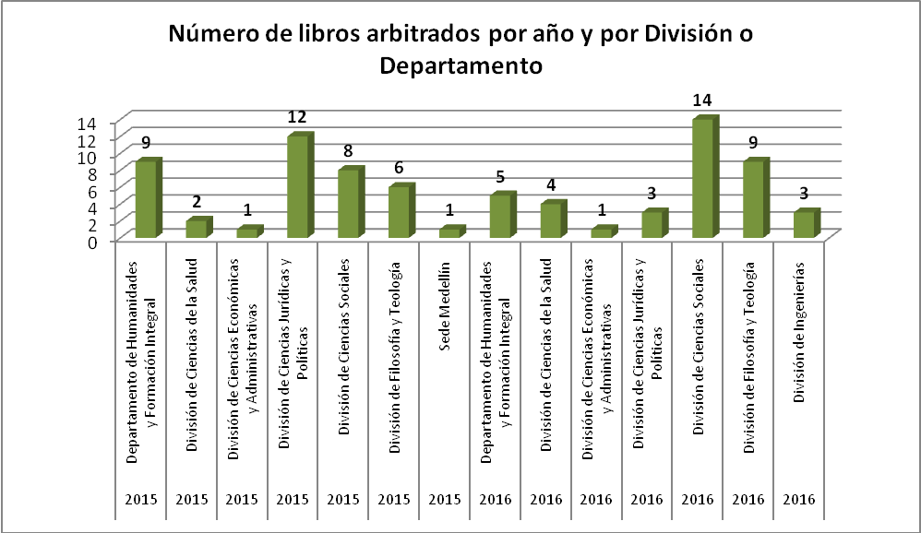

Slide 61
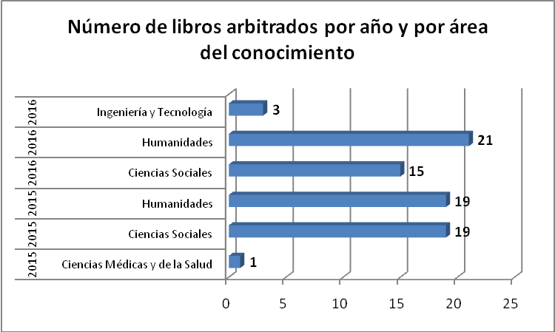

Slide 62
OCTAVA CONVOCATORIA FODEIN
Rótulos de fila | Suma de Recurso FODEIN
Comunicación social para la paz | 97.828.850
Contaduría pública | 35.721.150
Cultura física, deporte y recreación | 77.125.000
Filosofía y lengua castellana | 61.192.000
Ingeniería ambiental | 54.147.963
Ingeniería civil | 13.420.000
Ingeniería de telecomunicaciones | 39.890.000
Ingeniería electrónica | 137.199.000
Ingeniería mecánica | 88.798.000
Instituto de estudios socio-históricos | 54.535.999
Maestría en salud pública | 12.150.000
Mercadeo | 5.216.700
Negocios internacionales | 28.628.300
Psicología | 19.500.000
Sociología | 15.942.100
Departamento de ciencias básicas | 19.830.631
Departamento de humanidades y formación integral | 42.121.770
Total general | 803247463

Slide 63
DECIMA CONVOCATORIA FODEIN
Rótulos de fila | Suma de Recurso total | Suma de Recurso FODEIN
Departamentos e Institutos | 180.093.286 | 61.548.000
Departamentos e Institutos, División de ingenierías | 50.903.000 | 16.460.000
División de ciencias de la salud | 122.112.500 | 42.842.000
División de Ciencias económicas y administrativas | 525.701.025 | 203.820.890
División de ciencias jurídicas y políticas | 19.823.750 | 8.000.000
División de Ciencias sociales | 414.618.315 | 218.285.790
División de filosofía y teología | 194.919.500 | 53.374.600
División de ingenierías | 981.021.805 | 450.388.500
Unidades académicas | 18.820.000 | 6.000.000
Total general | 2.508.013.181 | 1.060.719.780

Slide 64
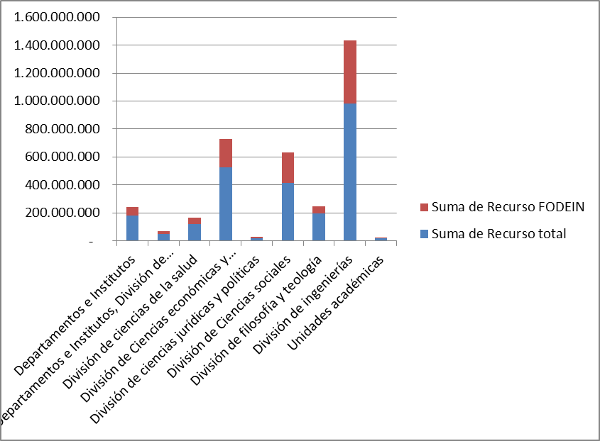
DECIMA CONVOCATORIA FODEIN

Slide 65
DECIMA CONVOCATORIA FODEIN
Rótulos de fila | Suma de Recurso FODEIN
Anagnostés | 16.460.000
Ciencia, ingenierías y materiales | 16.000.000
Comunicación-paz, conflicto | 136.938.840
Conflictos sociales, género y territorios | 81.346.950
Consumo y mercados | 14.949.000
Cuerpo, sujeto y educación | 42.842.000
Economía y humanismo | 15.718.640
Fray Antón de Montesinos | 22.760.000
Fray Antón de Montesinos, Fray Bartolomé de las Casas | 10.400.000
Fray Bartolomé de las Casas | 7.590.000
GAIA, Shibumi, Consumo y mercados | 20.530.000
GEAMEC | 98.600.000
GEAMEC, INAM-USTA | 31.000.000
GED | 35.345.000
GIFIC | 30.017.500
Grupo del área de la salud Cátedra Henri Didón | 17.200.000
INAM-USTA | 55.466.000
INVTEL | 16.000.000
MEM | 178.000.000
Protección social y salud pública | 35.087.750
Raimundo de Peñafort | 8.000.000
Shibumi | 65.948.000
Shibumi, Economía y humanismo | 8.000.000
Tlamatinime sobre Ontología Lationamericana | 12.624.600
Ustadística | 40.032.000
USTA-Learning | 28.348.000
No aplica | 15.515.500
Total general | 1.060.719.780

Slide 66
DECIMO –PRIMERA CONVOCATORIA FODEIN
 | Suma de Recurso FODEIN | Suma de Recurso Programas | Suma de Recurso total
Departamentos e Institutos | 229.445.300 | 427.811.763 | 657.257.063
División de ciencias de la salud | 84.180.000 | 120.149.344 | 204.329.344
División de Ciencias económicas y administrativas | 264.732.000 | 520.295.965 | 785.027.965
División de ciencias jurídicas y políticas | 52.000.000 | 109.906.450 | 161.906.450
División de Ciencias sociales | 291.212.925 | 420.337.423 | 711.550.348
División de filosofía y teología | 126.631.000 | 197.570.103 | 324.201.103
División de ingenierías | 499.452.000 | 714.396.281 | 1.213.848.281
Colaboración | 214.883.425 | 421.283.760 | 636.167.185
Total general | 1.762.536.650 | 2.931.751.089 | 4.694.287.739

Slide 67
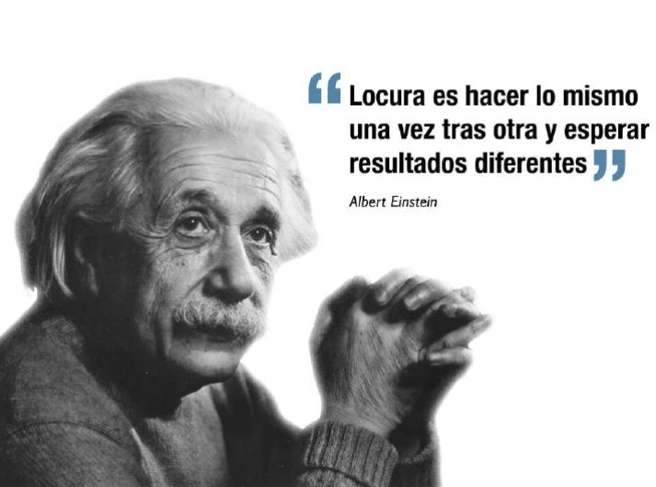

Slide 68



Unidad de Investigación
Presentación y evaluación de proyectos
Establecimiento de líneas de investigación
Conformación de semilleros y grupos de investigación
Evaluación productos editoriales
Cierre de proyectos
Estructura organizacional del Sistema de Investigación
Misión- Visión- Objetivos estratégicos
Marco institucional
Juventudes Científicas:
Semilleros de Investigación
Jóvenes investigadores
Proyectos Gestión de recursos
Grupos
Líneas: medulares y activas
Redes y convenios
Productos
Ética y buenas prácticas
Presentación
Formación para la Investigación
Investigación en sentido estricto
Formatos

Slide 69
Presentación
Lineamientos
Sostenibilidad Sistema de Investigación SIGI
Calidad y excelencia con visibilidad e impacto académico y social
Pertinencia
(Tiene sentido, es reponsable, se conecta, es interdisciplinaria)
Gestión del conocimiento y la innovación

Slide 70
Estructura Organizacional del sistema de Investigación
Vicerrectoría Académica
Unidad de Investigaciones
Decanatura de División
Decanatura Académica
Grupo de Investigación
Semillero de Investigación
Jóvenes
Investigadores
Departamentos, - Institutos
Comité Particular de Investigación
Comité de Investigación de División
Comité de Investigación de Programa
Centros de Investigación, Innovación y Desarrollo Tecnológico

Slide 71
Conformación Comité particular de Investigación-
El Vicerrector Académico, que lo convoca y lo preside.
La Unidad de Investigaciones
Un representante de los Decanos de División
Un representante de los Decanos de Facultad
Los Coordinadores de Investigación de Facultad
La Dirección de Departamentos e Institutos
La Dirección de la Unidad de Postgrados
Los Directores de Doctorados
La Dirección de la Unidad de Proyección Social
Invitados especiales: representantes de la Unidad de Desarrollo Curricular y Docencia, Unidad de Proyección Social, Centro de Investigación VUAD, entre otros y de acuerdo a la temática a tratar.

Slide 72

MISIÓN Y VISIÓN

Slide 73
MISIÓN
En consonancia con la Misión de la Universidad Santo Tomás, la investigación se propone la generación y el fomento de una cultura científica y tecnológica y el fortalecimiento de la gestión del conocimiento, que contribuya a la solución de problemáticas del contexto regional, nacional e internacional con sentido ético, crítico y creativo, a través de una mirada humanista, cristiana inspirada en la filosofía de Santo Tomás

Slide 74
VISIÓN
En 2023, la investigación de la Universidad Santo Tomás será reconocida por su alta calidad en la gestión del conocimiento, la pertinencia, la incidencia, la transferencia, la apropiación del conocimiento y por su valioso aporte a la solución de problemas sociales en el ámbito regional, nacional e internacional, articulados con la proyección social, la docencia y la internacionalización

Slide 75
Objetivos estratégicos
Apoyar la producción de proyectos de investigación de relevancia para el desarrollo regional y nacional, en el marco de los principios y las políticas institucionales.
Mejorar la visibilidad internacional y el impacto científico de la producción académica de los investigadores y grupos de investigación de la Universidad.
Consolidar los Grupos de Investigación de la Universidad.
Generar estrategias para la gestión de recursos para la investigación.
Formar capital humano en las áreas de investigación de interés para la Universidad.
Fomentar la producción científica, la innovación y la transferencia tecnológica

Slide 76
Formación para la Investigación
“Cada programa académico garantizara créditos académicos o un eje transversal en diferentes e intencionados espacios académicos que posibiliten la adquisición de competencias investigativas, el pensamiento crítico, la creatividad y el uso de TIC como herramientas para la formación investigativa. La identificación de problemas propios de la profesión, así como de metodologías y estrategias de investigación coherentes con la epistemología de las disciplinas que confluyen en un currículo, la integración del conocimiento conceptual y aplicado en el marco de la practica investigativa, la actuación de acuerdo con la dimensión ética de la investigación, el análisis de resultados de investigación en función de la epistemología y teoría consideradas, entre otras, deben ser potencialidades que ejecuten los estudiantes durante el desarrollo del plan de estudios”

Slide 77
Formación para la Investigación
“Otras estrategias como semilleros de investigación y vinculación de estudiantes como auxiliares de grupos de investigación, además de ser instrumentos de formación investigativa, deben conducir a la investigación formativa a través de la Escritura académica de calidad.
Hacia el último tercio del plan de estudios, los programas académicos de pregrado deben ofrecer espacios académicos que garanticen que los estudiantes inicien una opción de grado de carácter investigativo, de tal forma que cursando los créditos cumplan lo respectivo al componente obligatorio y puedan, desde su libre elección, adelantar el trabajo de grado de investigación.
En todo caso, el diseño de estos debe estar orientado por los docentes investigadores, en el marco de los protocolos de las líneas de investigación de la facultad. Para programas de posgrado, las opciones de grado deben ser concebidas durante el desarrollo del plan de estudios para no extender el tiempo del proceso formativo del estudiante. Cada programa académico, a partir de un ejercicio analítico, debe articular la problematización del saber y los núcleos problémicos emergentes con el diseño curricular, las líneas medulares y activas, y los campos de acción de proyección social” (Lineamientos curriculares Universidad Santo Tomás, 2015).

Slide 78

Juventudes Científicas
Desde la Dirección de Investigaciones de la Universidad Santo Tomás, se asesoran y fortalecen los procesos de investigación formativa mediante estrategias de capacitación y acompañamiento al desarrollo de las competencias para la generación y desarrollo de proyectos de investigación y la generación de nuevo conocimiento:
Desarrollo de la creatividad
Generación y abordaje de preguntas de investigación
La búsqueda de referentes bibliográficos (directorios, bases, índices académicos) entorno a preguntas de investigación
El uso de TICs para el apoyo al desarrollo de proyectos
Las buenas prácticas de investigación

Slide 79
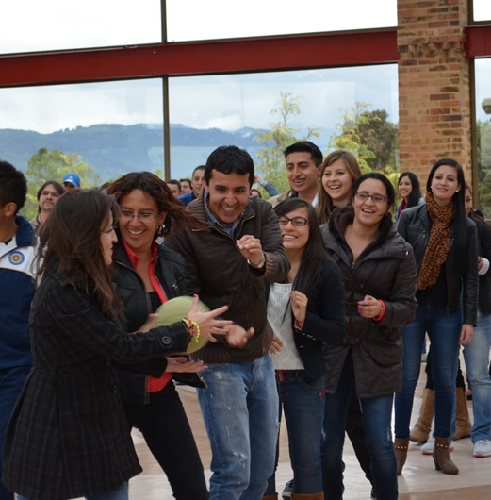
    Semilleros de investigación
Los semilleros de investigación se definen como un grupo de estudiantes donde tienen la oportunidad de trabajar en equipo, acompañados por un docente con el propósito de desarrollar competencias en investigación.
Son espacios de participación voluntaria, que hacen parte de la formación integral que ofrece la Universidad, en la que los valores humanos enmarcados en la filosofía de Santo Tomás hacen parte estructural de su conformación: plenitud personal, libertad en situación, responsabilidad, solidaridad, justicia, bien común, paz y verdad.

Slide 80

    Semilleros de investigación
En la Universidad Santo Tomás los semilleros deben estar adscritos a los grupos de investigación, consolidados y en proceso de consolidación.
El funcionamiento del semillero de investigación es autónomo, pero debe formalizar su existencia ante la Unidad de Investigación, mediante el formato correspondiente, con el fin de que pueda participar en las actividades que se programan anualmente.
Es fundamental que el semillero realice una retroalimentación periódica de las actividades realizadas y se mantenga una línea de comunicación adecuada con la Unidad.

Slide 81
    Semilleros de investigación
La Dirección de Investigaciones acompaña y fortalece esta iniciativa mediante:
Cursos y talleres de capacitación
Eventos académicos para la presentación de proyectos de investigación
Estímulos académicos y de movilidad para eventos de investigación y divulgación en el país y el exterior
Acompañamiento y capacitación en buenas prácticas para la investigación

Slide 82

Jóvenes Investigadores
La Dirección de Investigaciones de la Universidad Santo Tomás apoya las iniciativas de formación de jóvenes profesionales interesados en desarrollar competencias en investigación promoviendo su vinculación a los grupos, centros de investigación, innovación y desarrollo tecnológico de la Universidad, en el marco del Programa de Jóvenes Investigadores de Colciencias; Programa que fomenta la vocación científica en jóvenes investigadores e innovadores a través de beneficios que los insertan en su primera dinámica laboral (Colciencias, 2014).

Slide 83

Jóvenes Investigadores
Con el programa de Jóvenes Investigadores, Colciencias busca:
“Facilitar el tránsito de los jóvenes con excelencia académica hacia la comunidad científica nacional, a través de una pasantía en grupos de investigación reconocidos por COLCIENCIAS y estimular a los jóvenes investigadores e innovadores a continuar con su formación de investigador mediante el ingreso a un programa de maestría y posteriormente al doctorado” (Colciencias, 2014)”.

Slide 84

Jóvenes Investigadores
La participación de jóvenes investigadores en grupos de investigación de la Universidad fortalece la formación de la generación de relevo, potencia las capacidades de producción académica. En los jóvenes investigadores; estimula el desarrollo de competencias académico- investigativas que permiten generar conocimiento y tener experiencias determinantes en su futuro profesional como la posibilidad de continuar una carrera académica y continuar su desarrollo profesional en maestrías y doctorados en investigación, aportando al desarrollo de la capacidad científica del país

Slide 85

Jóvenes Investigadores
La participación de jóvenes investigadores en grupos de investigación de la Universidad:
Fortalece la formación de la generación de relevo
Potencia las capacidades de producción académica.
En los jóvenes investigadores:
Estimula el desarrollo de competencias académico- investigativas que permiten generar conocimiento y tener experiencias determinantes en su futuro profesional como la posibilidad de continuar una carrera académica y continuar su desarrollo profesional en maestrías y doctorados en investigación, aportando al desarrollo de la capacidad científica del país

Slide 86

Grupos de Investigación
Definición: Los grupos de investigación de la Universidad siguen las directrices del Ministerio de Educación Nacional, a través del Consejo Nacional de Acreditación:
“Los grupos de investigación (consolidados) se definen como colectivos de investigadores (al menos por un profesor y sus estudiantes) reunidos en torno a un interés científico común, sobre la base de lo cual comparten una agenda de investigación, en la que los estudiantes de maestría y doctorado desempeñan un papel muy importante” (CNA, 2013).

Slide 87

Conformación y seguimiento
Dentro de los parámetros de conformación de los grupos de investigación de la Universidad, se deberán tener en cuenta los siguientes criterios:
Se considerarán dos tipos de grupos de investigación:
  En primer lugar, los grupos de investigación consolidados: clasificados en el ScientiCol de COLCIENCIAS y que cuenten con aval institucional, cumplen criterios de calidad definidos por la Universidad Santo Tomás. Generalmente cuentan con un investigador junior, senior o asociado en los integrantes del grupo.
  En segundo lugar, los Grupos de Facultad en consolidación.

Slide 88
Conformación y seguimiento
Los grupos de investigación consolidados de la Universidad deben estar registrados en la plataforma ScientiCol de COLCIENCIAS y avalados por la institución.
Los grupos de investigación de pregrado deben tener un profesor- investigador como director con título de maestría o doctorado. En el caso de los programas de posgrado, el grupo de investigación debe tener por lo menos un profesor-investigador con título de doctor, que trabaje en asocio con sus estudiantes.
Un investigador puede participar en más de una línea de investigación, pero su tiempo de dedicación a la investigación debe ser razonablemente distribuido entre ellas.
Los grupos de investigación de la Facultad deben estar registrados en la Unidad de Investigaciones de la Universidad, desde donde se realizará seguimiento periódico de la producción académica e impactos en investigación.
El seguimiento de productividad académica, visibilidad e impacto, y en general de logros obtenidos en para los grupos consolidados de la institución, se realizará a través de la plataforma Scienticol de Colciencias.

Slide 89

Criterios de calidad
Participación de los grupos de investigación en consorcios o redes académicas en su respectivo campo del conocimiento, o en redes de reconocida trayectoria internacional
Capacidad de gestión de recursos financieros externos a la Universidad
Capacidad de establecer vínculos con el sector productivo y actores sociales
Posibilidad de trabajo Inter y transdisciplinario del grupo de investigación
Articulación de los grupos de investigación con la dirección de tesis
Articulación de los grupos de investigación con otros grupos de investigación relacionados
Capacidad de generar innovaciones; sociales, culturales o tecnológicas

Slide 90
Criterios de calidad
Producción académica del grupo de investigación:
Publicaciones científicas o académicas
Patentes, desarrollos tecnológicos, ensayos y producción artística
Indicadores : número de publicaciones indexadas, en ScientiCol y en bases de datos internacionales, número de citas y co-citaciones (indicador de impacto en la comunidad científica), número de patentes, de productos tecnológicos, de obras de arte con reconocimiento público, etc., número de tesis o trabajos de grado.
Indicador cualitativo: ¿Cuál es la importancia de la contribución científica del grupo de investigación por medio de las investigaciones que ha logrado adelantado?

Slide 91

Financiación de la Investigación
Objetivos
Promover la calidad científica de los proyectos desarrollados por los grupos de investigación.
Fomentar el ejercicio de investigación basado en principios éticos y de responsabilidad social y académica.
Fortalecer las capacidades científicas de los grupos de investigación y de los docentes investigadores de la Universidad.
Fomentar la producción científica de alto nivel de los docentes vinculados a los Grupos, haciendo visible la investigación de la Universidad

Slide 92
Financiación de la Investigación
Requisitos para participar:
Ser docente activo(a) de la Universidad Santo Tomás, vinculado(a) como docente de medio tiempo, tiempo completo, OS y estar vinculado a un grupo de investigación de Facultad o consolidado y avalado por la Universidad.
Contar por lo menos con dos investigadores de la USTA vinculados al mismo grupo de investigación (investigador principal y co-investigador).
Para ser investigador principal, contar con mínimo un año de experiencia verificables a través de las certificaciones y publicaciones correspondientes.
Los grupos de investigación de pregrado deben tener un profesor- investigador como director con título de maestría o doctorado. En el caso de los programas de posgrado, el grupo de investigación debe tener por lo menos un profesor-investigador con título de doctor, que trabaje en asocio con sus estudiantes.

Slide 93
Financiación de la Investigación
El investigador principal y los co-investigadores deben acreditar una asignación entre diez y veinte horas semanales (nómina) de dedicación al proyecto.
Un docente puede ser investigador principal en un proyecto y coinvestigador en otro siempre y cuando se garanticen las horas nómina necesaria para el desarrollo de los dos proyectos.
Los proyectos pueden pertenecer a modalidades diferentes de la misma convocatoria.
Presentar en el presupuesto de la investigación, el pago de los Docentes Investigadores en horas/nómina aprobadas por los respectivos Departamentos, Facultades o Programas Académicos. Esto se identificará como una contrapartida dentro del proyecto.
Para participar, los docentes deben estar al día con la entrega del informe final y los compromisos de las convocatorias anteriores o proyectos Colciencias.

Slide 94
Condiciones de Financiación FODEIN
El monto que financia la Universidad Santo Tomás, a través del FODEIN; cinco millones de pesos ($5.000.000), y un máximo de cuarenta millones de pesos ($40.000.000). Esto dependerá de los alcances y productos que se proyecten en cada investigación.
Plantear un cronograma de las actividades para desarrollar de acuerdo al alcance del proyecto.
La fecha del acta inicio tiene como firma el mes de febrero. Para realizar el cronograma, además, deben tener en cuenta que la ejecución de los rubros podrá efectuarse a partir del mes de abril.
Los productos académicos planeados deben fijarse de acuerdo con la tipología de los productos establecidos por Colciencias en el modelo de investigación de grupos de investigación-2015. Para finalizar el proyecto se solicitará el informe de los productos según los requerimientos de existencia dispuestos en el modelo.
Se debe dar créditos a la Universidad Santo Tomás en las publicaciones: haciendo mención al código del proyecto en el apartado de agradecimientos; y en eventos de divulgación y apropiación social del conocimiento debe hacerse explicita la filiación institucional.
Se financiarán proyectos de acuerdo con la siguiente relación recursos-producción:

Slide 95
Condiciones de Financiación FODEIN
El monto que financia la Universidad Santo Tomás, a través del FODEIN; cinco millones de pesos ($5.000.000), y un máximo de cuarenta millones de pesos ($40.000.000). Esto dependerá de los alcances y productos que se proyecten en cada investigación.
Plantear un cronograma de las actividades para desarrollar de acuerdo al alcance del proyecto.
La fecha del acta inicio tiene como firma el mes de febrero. Para realizar el cronograma, además, deben tener en cuenta que la ejecución de los rubros podrá efectuarse a partir del mes de abril.
Los productos académicos planeados deben fijarse de acuerdo con la tipología de los productos establecidos por Colciencias en el modelo de investigación de grupos de investigación-2015. Para finalizar el proyecto se solicitará el informe de los productos según los requerimientos de existencia dispuestos en el modelo.
Se debe dar créditos a la Universidad Santo Tomás en las publicaciones: haciendo mención al código del proyecto en el apartado de agradecimientos; y en eventos de divulgación y apropiación social del conocimiento debe hacerse explicita la filiación institucional.
Se financiarán proyectos de acuerdo con la siguiente relación recursos-producción:

Slide 96
Recursos solicitados FODEIN | Producción requerida
($5.000.000) y ($20.000.000) | Un producto resultado de actividades de generación de nuevo conocimiento: Artículos tipo A,B,C revistas nacionales ó un producto resultado de actividades de desarrollo tecnológico e innovación Un producto resultado de apropiación social de conocimiento Un producto de actividades relacionadas con la formación de Recurso Humano para la CTel Se debe dar créditos a la Universidad Santo Tomás en las publicaciones: haciendo mención al código del proyecto en el apartado de agradecimientos; y en eventos de divulgación y apropiación social del conocimiento debe hacerse explicita la filiación institucional. Ver capitulo Movilidad.
($20.000.000) y ($40.000.000) | Un producto resultado de actividades de generación de nuevo conocimiento; revistas internacionales indexadas en SCOPUS e ISI ó un producto resultado de actividades de desarrollo tecnológico e innovación Dos productos resultado de apropiación social de conocimiento Dos Productos de actividades relacionadas con la formación de Recurso Humano para la CTel Se debe dar créditos a la Universidad Santo Tomás en las publicaciones: haciendo mención al código del proyecto en el apartado de agradecimientos; y en eventos de divulgación y apropiación social del conocimiento debe hacerse explicita la filiación institucional. Ver capitulo Movilidad.

Slide 97

Servicios Técnicos Universidad Santo Tomàs
Los servicios técnicos como:
Estadística
Centro de medios audiovisuales
Instituto de estudios históricos
Deben solicitarse a la Universidad y serán prestados por las unidades pertinentes.

Slide 98

Gestión de recursos externos a la Institución
La movilización de recursos para la investigación, se refiere tanto a los recursos internos como a los externos, bien sea frescos o en especie que se disponen para investigación, también incluye la evaluación del destino y aplicación de los mismos (U de A, 2013)

Slide 99
Gestión de recursos externos a la Institución
Los recursos externos:
Colciencias
Otras entidades que apoyan investigación, del sector productivo, de entidades públicas y privadas, de origen nacional o extranjero.
Con recursos externos se cofinancian proyectos de investigación y adquisición de infraestructura física y tecnológica que apoya la actividad investigativa.
(U de A, 2013)

Slide 100



Gestión de recursos externos a la Institución
CAPITAL ESTRUCTURAL
CAPITAL RELACIONAL

Slide 101
Líneas activas de Investigación
Relevancia para el desarrollo del país o de la región.
Experiencias de interacción con el entorno (Impacto social)
Existencia de líneas de investigación relacionadas con problemas o temas de desarrollo de la comunidad nacional, regional o local, o con problemas del sector productivo o de otros usuarios del conocimiento

Slide 102
Líneas Activas de investigación
Relevancia de la líneas de investigación para el desarrollo del país o de la región.
Experiencias de interacción con el entorno (Impacto social)
Existencia de líneas de investigación relacionadas con problemas o temas de desarrollo de la comunidad nacional, regional o local, o con problemas del sector productivo o de otros usuarios del conocimiento

